Slide 1
For your pets wellness,
Walness
4조 장진형 민지현 박재영 이서은 정겨운 최성림

Slide 2


Contents
01
Walness 기획 의도
02
시스템 아키텍쳐
03
데이터
04
모델링
05
모델의 구성
학습 방법
모델 성능 평가 및 선택
하이퍼 파라미터 튜닝
최적화 모델로 학습
웹페이지
06
SWOT 분석 및 향후과제
07
기대효과
08
일정 관리 및 후기
References
Q&A

Slide 3






Team Walness
장진형
민지현
박재영
이서은
정겨운
최성림

Slide 4
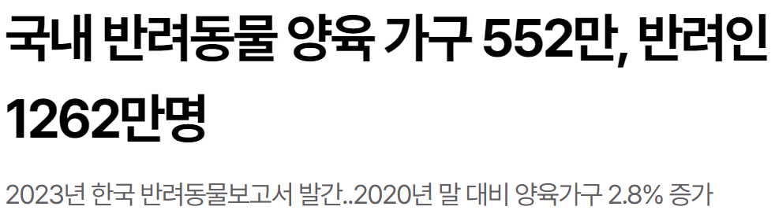

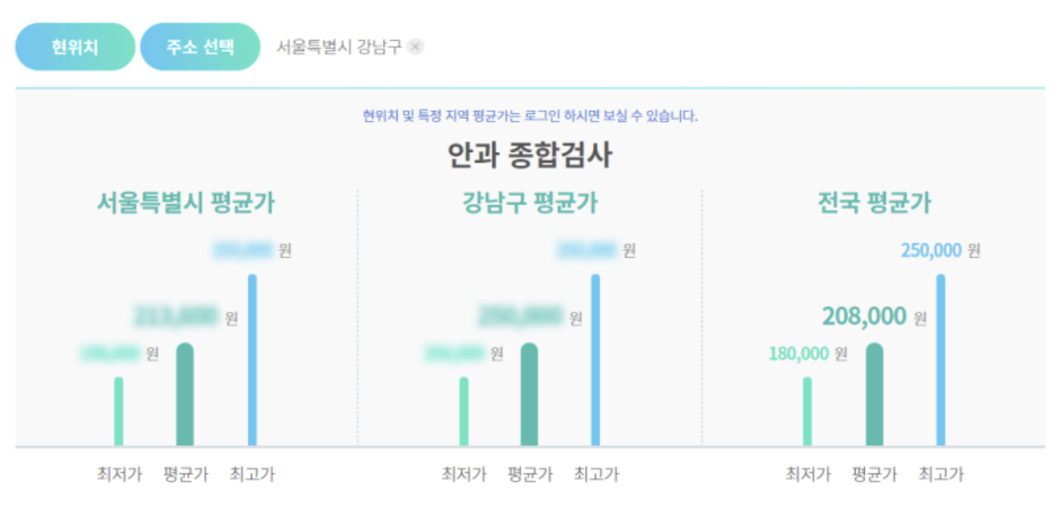
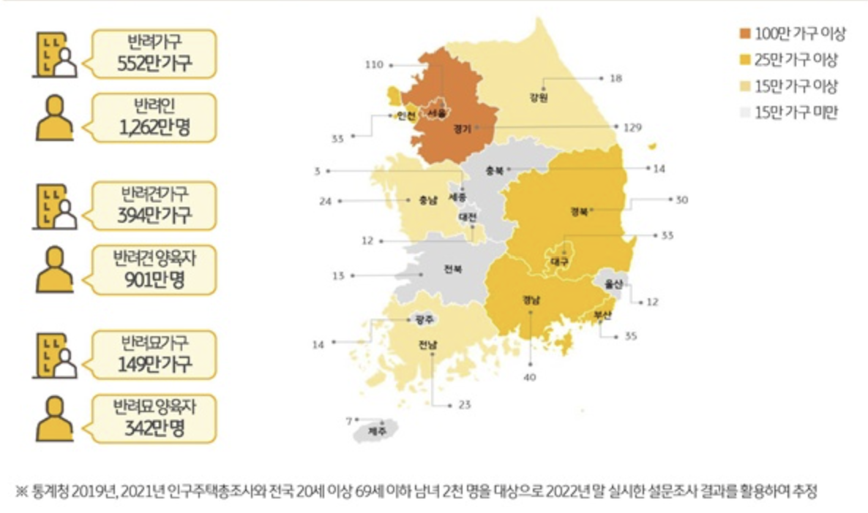
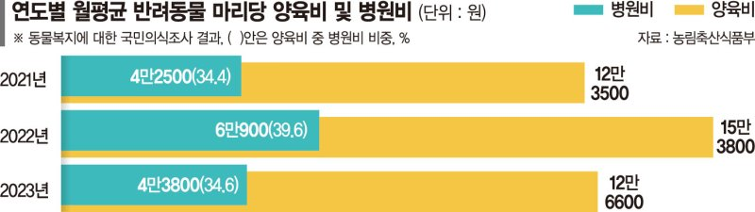
01
Walness 기획 의도
증가하는 반려동물 양육가구와 부담되는 동물병원비용
그중에서도 안과질환은 검사 비용만으로도 부담
☞ Walness : 증가하는 반려인들의 부담을 덜어줄 안과질환 pre-진단 서비스

Slide 5







02
시스템 아키텍처
Worker node 1
Worker node 2
API
Master node
=namenode

Slide 6
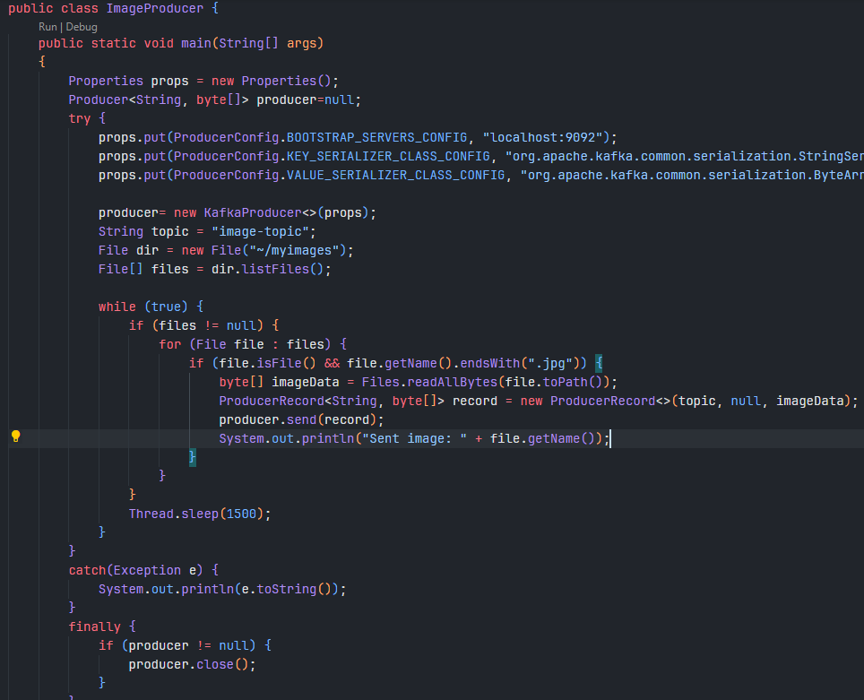
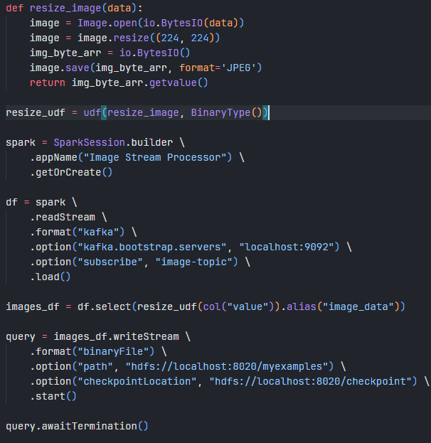
02
시스템 아키텍처
Kafka 프로듀서
Spark 스트림

Slide 7

03
데이터
사용도구
데이터 영역 | 영상이미지
데이터 형식 | Jpg, png, jpeg
라벨링 유형 | 바운딩박스, 세그멘테이션(이미지)
데이터 활용 서비스 | 안구질환 서비스
데이터 유형 | 이미지
데이터 출처 | 동물병원
라벨링 형식 | json
데이터 구축년도 / 데이터 구축량 | 2021년/안구질환 데이터 300,000장
Django==5.0.1
numpy==1.26.3
pandas==2.2.0
matplotlib==3.8.2
seaborn==0.13.1
scikit-learn==1.4.0
beautifulsoup4==4.12.3
mysql-connector-python==8.3.0
tensorflow==2.15.0.post1
fastai==2.7.14
torch==2.2.1
torchvision==0.17.1
torchaudio==2.2.1
opencv-python==4.8.0.76
nbformat==5.10.4
plotly==5.20.0
AI 허브 반려동물 안구질환 데이터

Slide 8
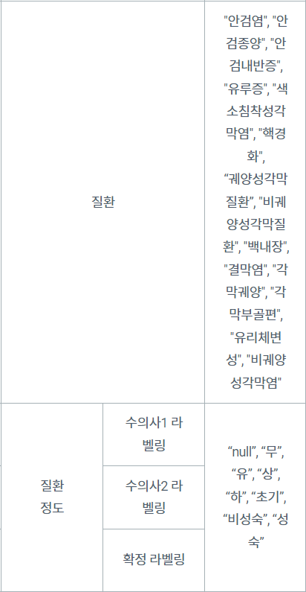
03
데이터
데이터 영역 | 영상이미지
데이터 형식 | jpg
라벨링 유형 | 바운딩박스, 세그멘테이션(이미지)
데이터 활용 서비스 | 안구질환 서비스
데이터 유형 | 이미지
데이터 출처 | 동물병원
라벨링 형식 | json
데이터 구축년도 / 데이터 구축량 | 2021년/안구질환 데이터 300,000장
질환 목록에서 [반려견들이
가장 흔하게 걸리는 질병]
선정
안구질환 서비스
AI 허브 반려동물 안구질환 데이터

Slide 9
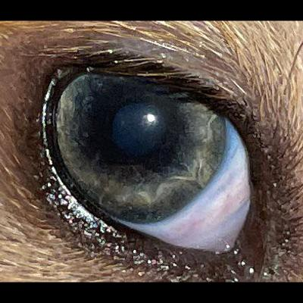
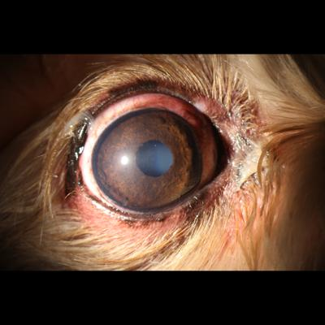
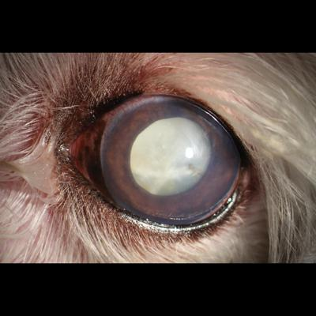
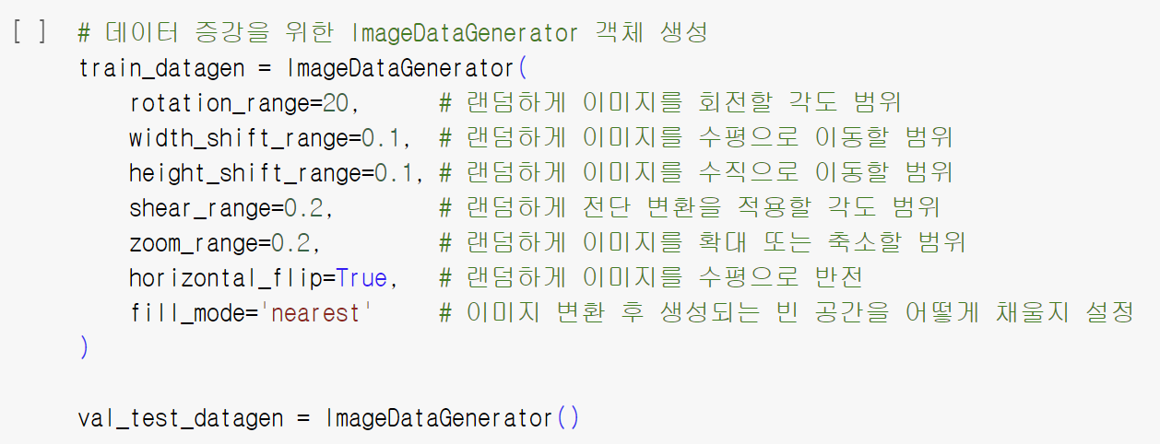
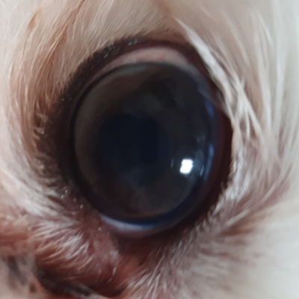
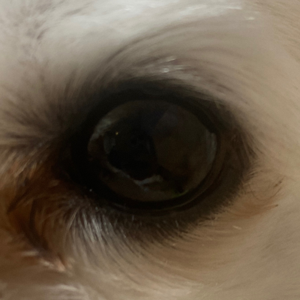
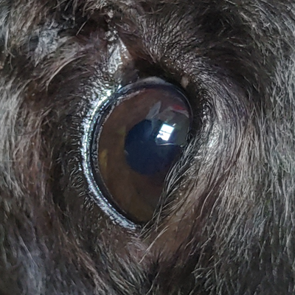
03
데이터
- 전처리
400 x 400
224 x 224
이미지 Resizing
Model에서 요구하는 224*224 사이즈
2. 데이터 증강
학습 성능을 향상시키기 위함

Slide 10
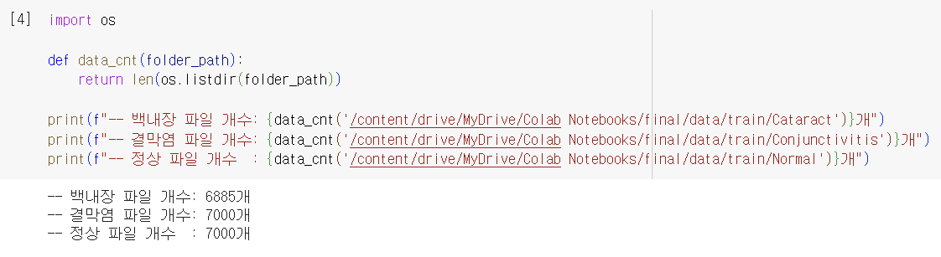
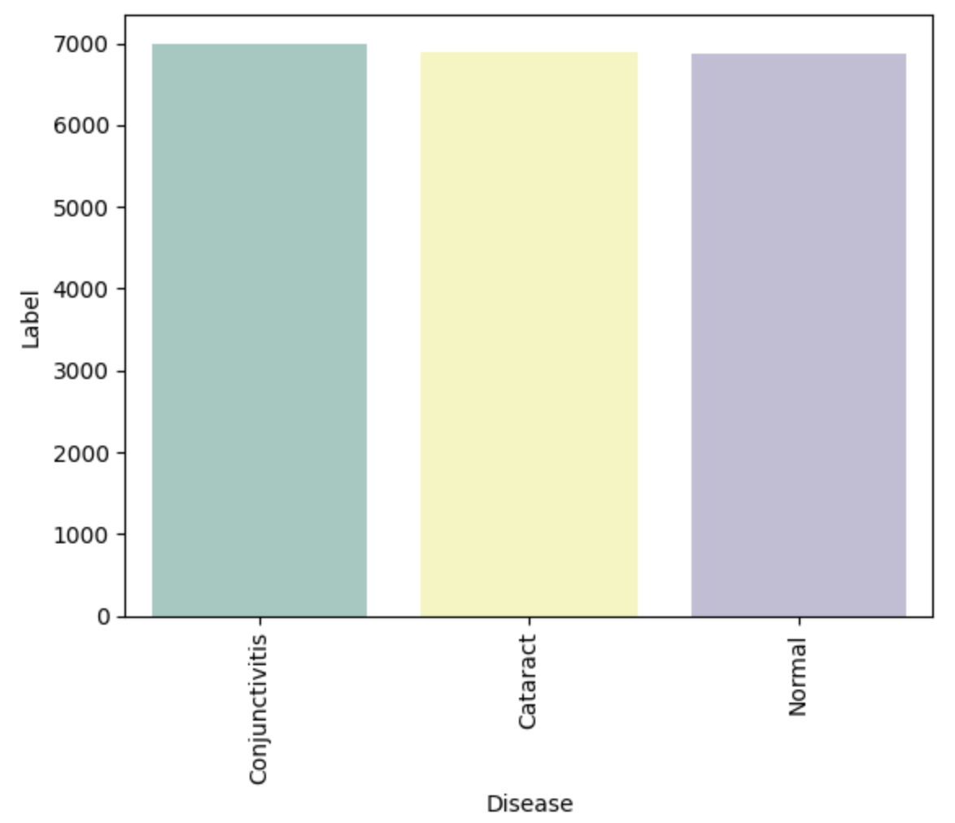
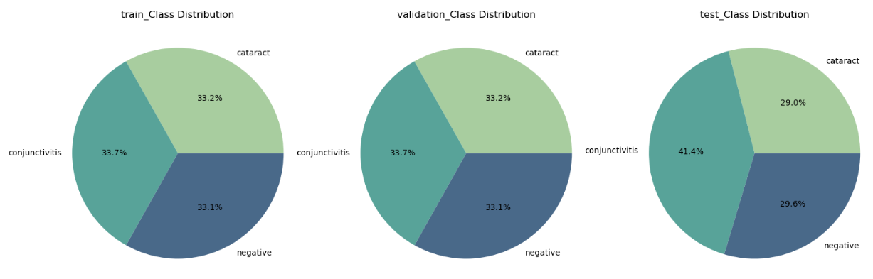
03
데이터
- 전처리
3. 클래스별 데이터 확인
데이터상 각 클래스
(백내장, 결막염, 정상 )
균형

Slide 11
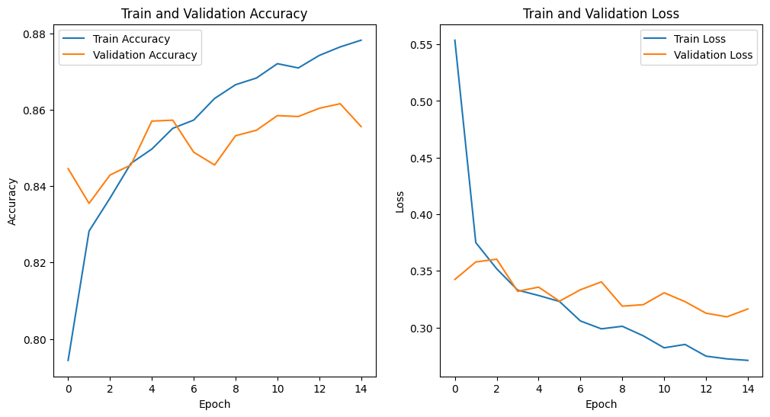
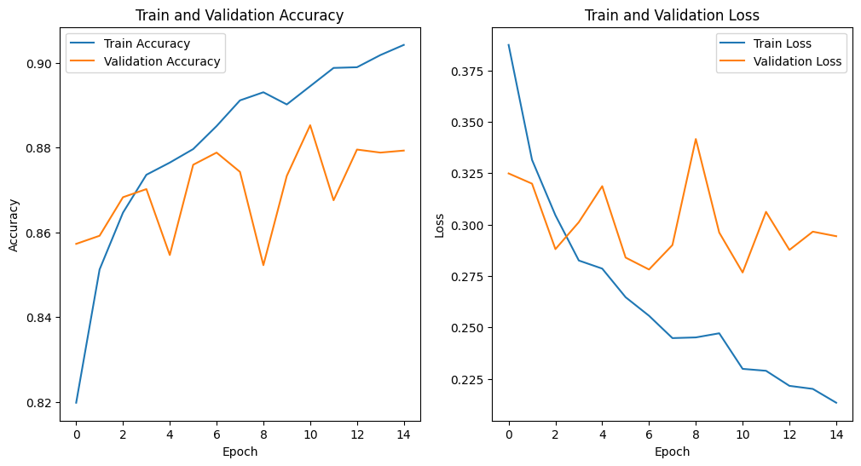
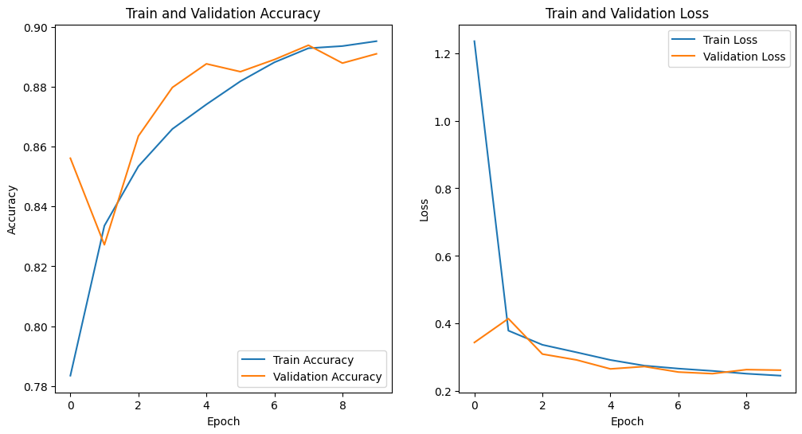
04
모델링
1) 모델 성능 평가 및 선택
이미지 분류에 많이 이용되는 세가지의 모델을 동일데이터로 시도 후, 성능이 가장 좋은 모델 선택
1. VGG16
2. EfficientNet
3. Resnet50
Test acc: 0.8595
Test loss: 0.30881
학습한 모델 중 가장 성능 좋지 않았음
Test acc: 0.8724 Test loss: 0.30549
여러 번의 시도 중, 과적합 문제 발생 경우도 확인
Test acc: 0.8908 Test loss: 0.25485
Test acc이 가장 높고, loss가 가장 낮은 것을 확인

Slide 12
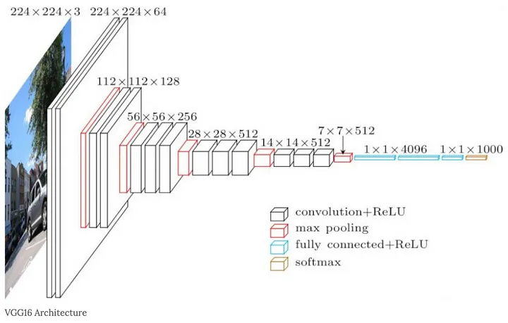
04
모델링
1) 모델 성능 평가 및 선택 – VGG16
1. VGG16
16개의 레이어로 구성된 모델
Convolution Layer & Max Pooling Layer 의 반복으로 구성됨.
2. VGG16 의 한계점
단순한 구성
- Convolution Layer & Max Pooling Layer 만으로 구성됨.
적절한 regularization이 없음.
오차 역전파 도중에 gradient descent 발생.
위와 같은 이유로 모델이 간단하고 원시적인 만큼 다른 모델에 비해 성능이 떨어짐.
VGG16 Architecture
3. VGG16 의 한계점 극복
VGG16이 추출한 방대한 양의 특징들을 손실없이 max pooling 하기 위해, 14 x 14 x 512인 마지막 convolution layer에서 MaxPooling 레이어를 거치지 않고, 바로 GlobalMaxPooling 레이어를 통과하도록 수정함.
더불어서 요약 추출된 특징들을 잘 분류할 수 있도록, 출력층 전에 Dense Layer를 추가함.

Slide 13
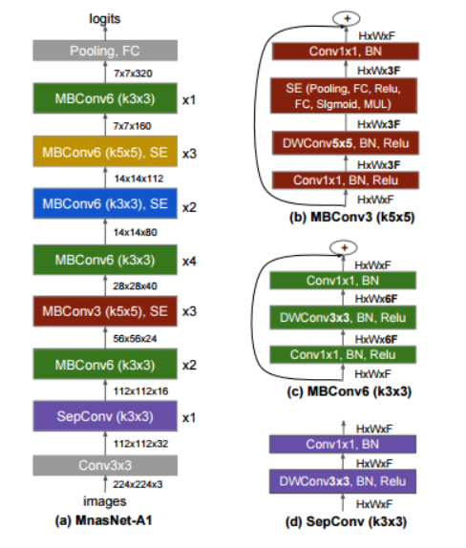
04
모델링
1) 모델 성능 평가 및 선택 – EfficientNet
1. EfficientNet
MobileNetV6같은 모바일 모델의 효율성과 ResNet 같은 딥러닝 모델의 정확성을 결합한 이미지 분류 모델
Compound Scaling Method (CSM) 방식을 활용하여 모델의 크기, 깊이, 해상도를 효율적으로 조정
AutoML 기술을 사용하여 모델 아키텍처를 자동으로 검색하고 최적화
2. EfficientNet의 장점
높은 정확도, 효율적인 성능, 다양한 모델 크기, 사용 편의성
3. EfficinetNet의 단점
모델의 크기가 큰 편이고 학습시간이 길며 다른 모델에 비해 복잡함
특정층 이상 쌓일 수록(깊어질 수록) 성능이 떨어짐
4. EfficientNet의 단점 극복
추가 레이어 수를 최소화하여 정확도를 높임(경량화)
Efficientnet Architecture

Slide 14
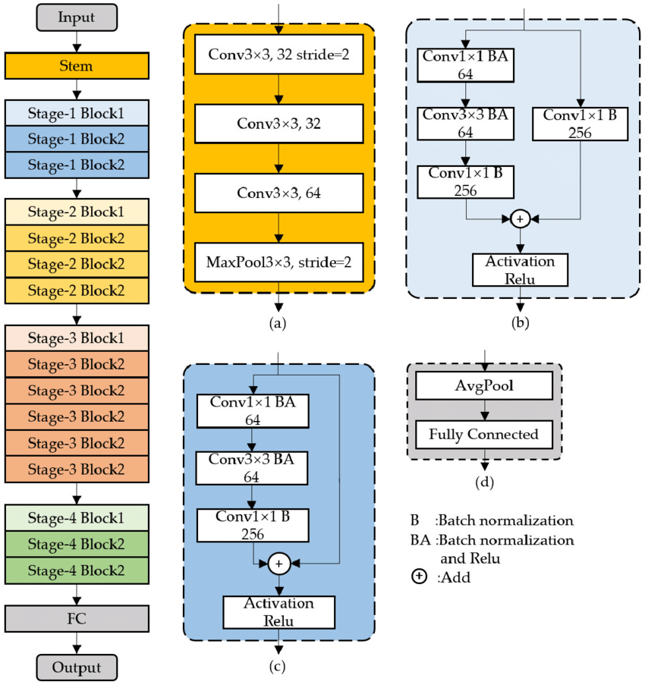
04
모델링
1) 모델 성능 평가 및 선택 – Resnet50
1. Resnet50
50개의 레이어로 구성된 모델
VGG16 기반의 모델로 Convolution Layer & Max Pooling Layer 의 반복으로 구성됨.
VGG16에서 문제였던 gradient vanishing을 해결함.
특징 추출 레이어만 볼 경우, 크게 4개의 Stage로 구성됨.
각 스테이지는 여러 개의 블록으로 구성됨.
블록내에서는 convolution layer와 batch normalization layer, relu activation layer를 통과를 반복한 후 나오는 결과값에 이전 스테이지의 output을 더하여 새로운 output을 출력함
2. Resnet50 의 한계점
다소 무거운 모델
ResNet50 Architecture

Slide 15
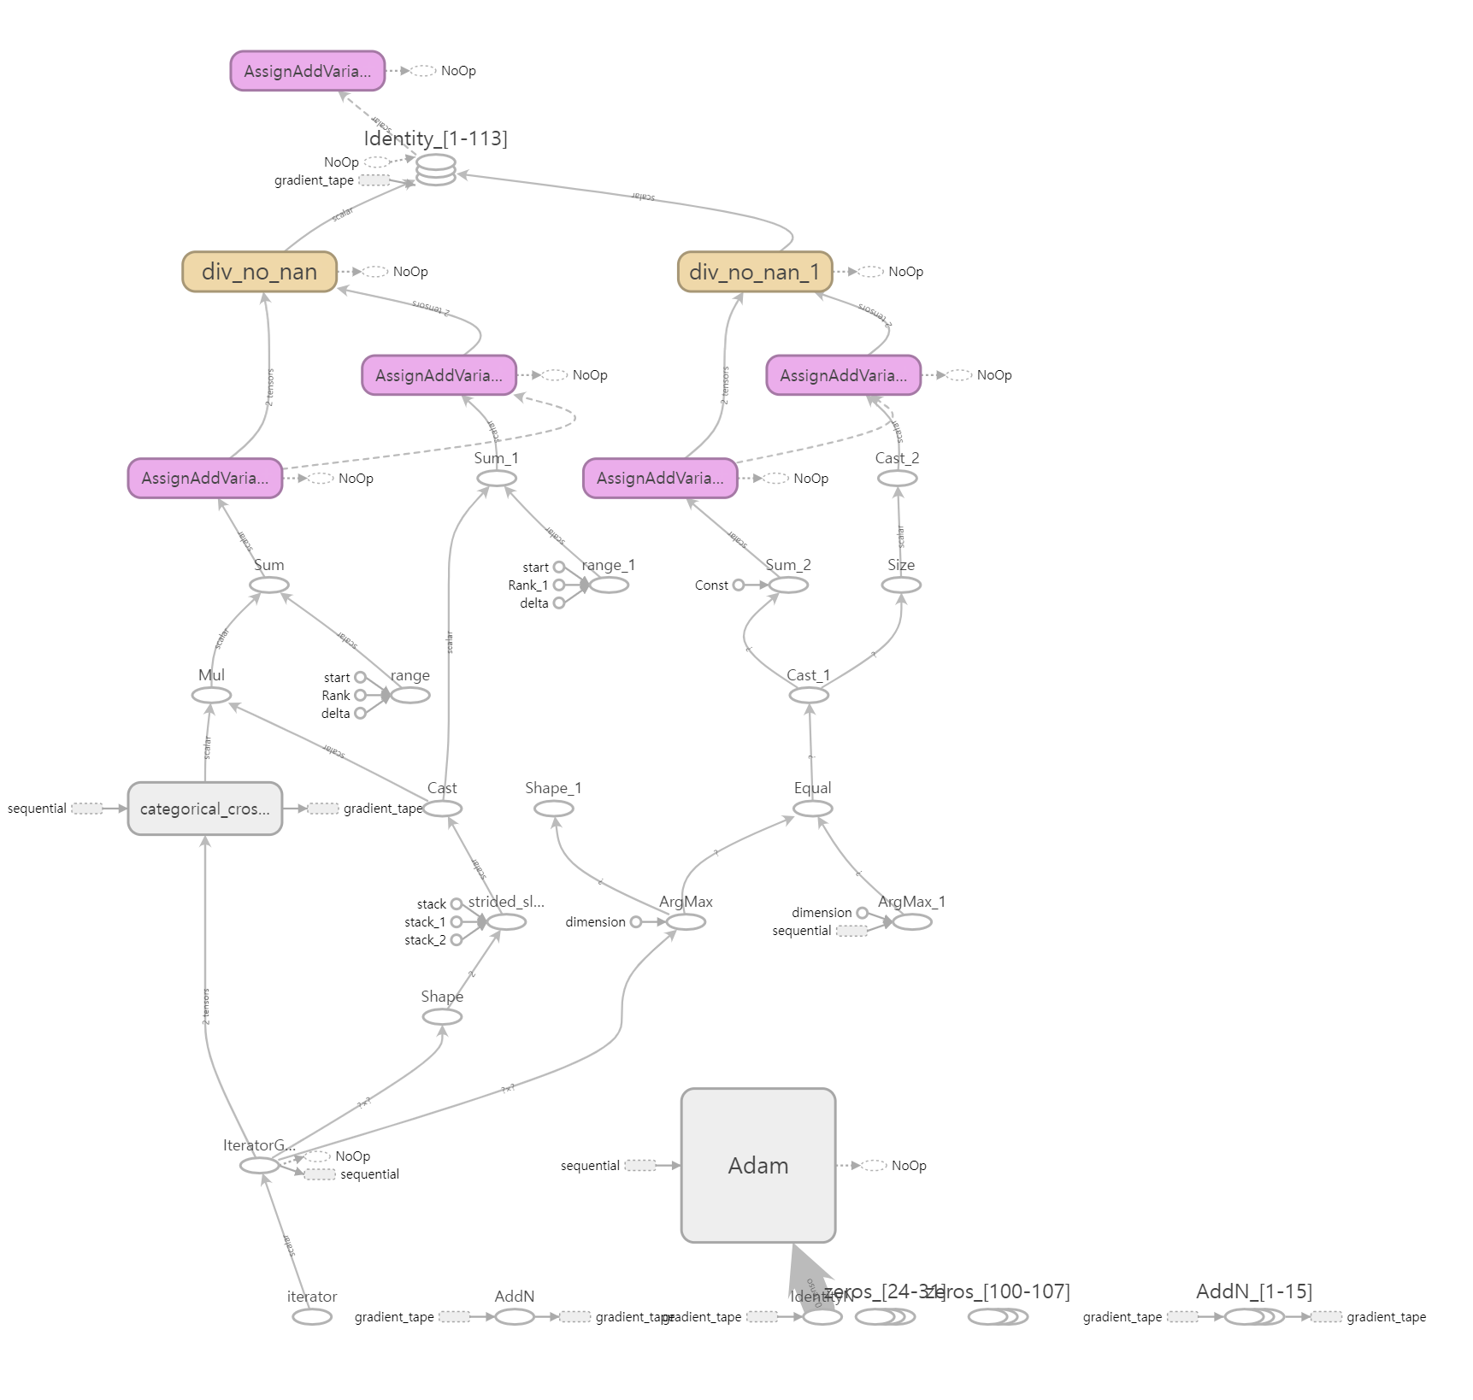
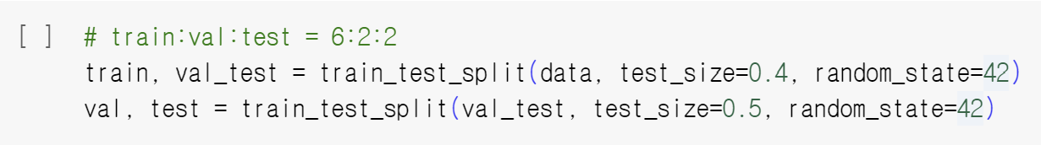
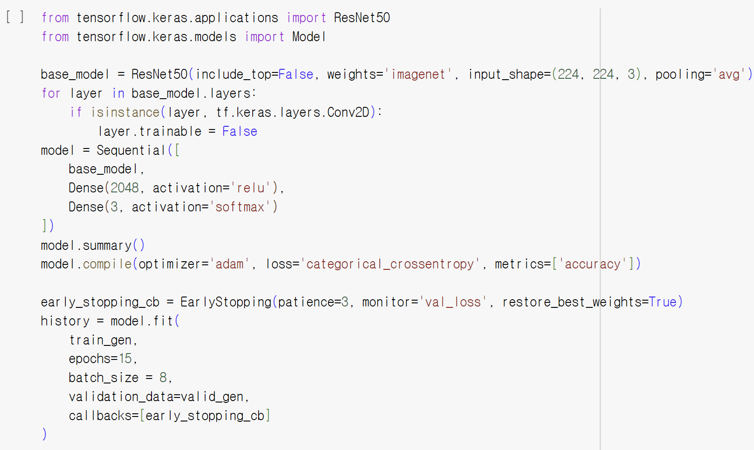
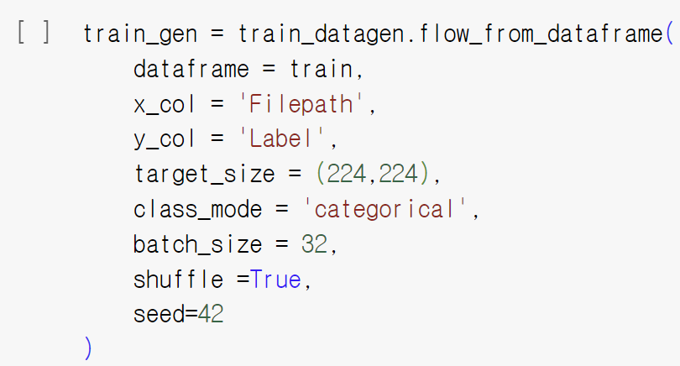
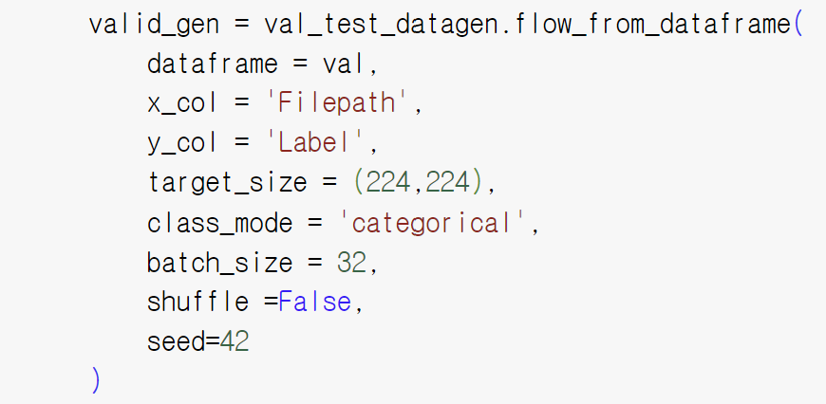
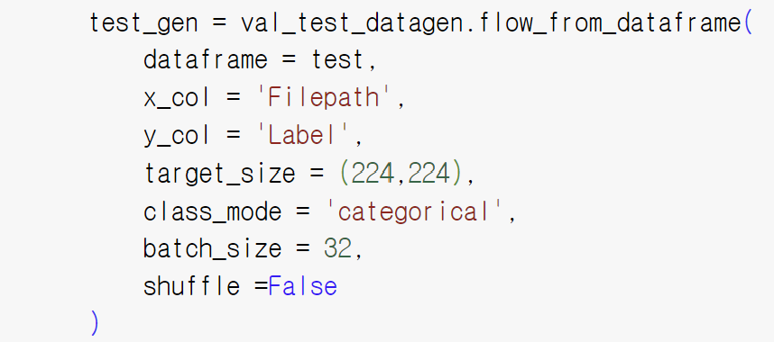
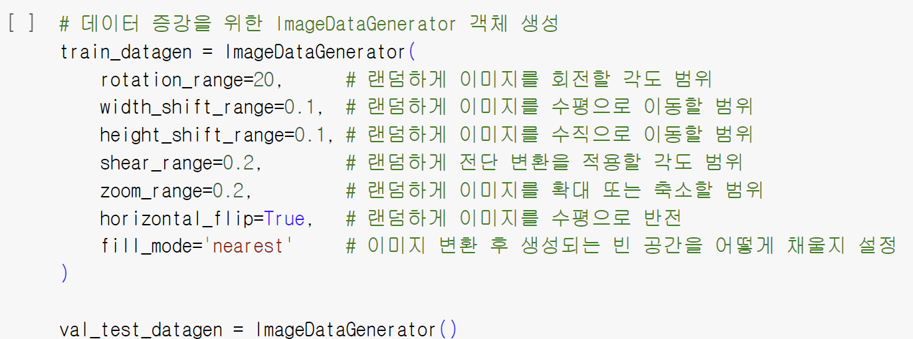
04
모델링
1) 모델의 구성
Resnet50
모델 레이어
데이터 분할
딥러닝 모델 학습
데이터 증강
ImageDataGenerator

Slide 16
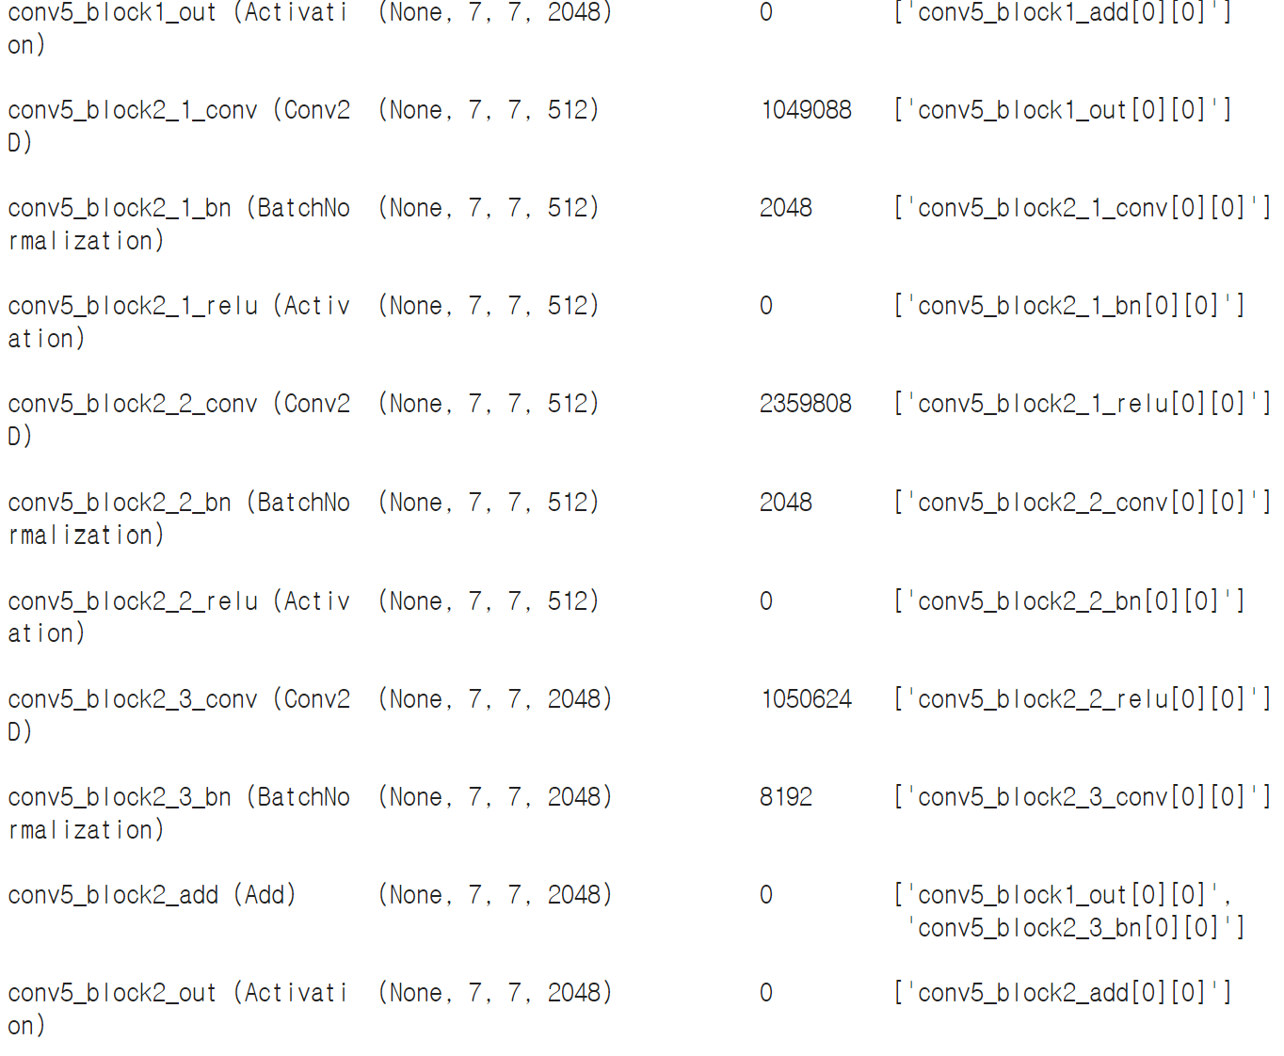
04
모델링
2) 학습 방법
Con2D 층은 그대로 가져와서 전이학습 구현
딥러닝 모델 학습
ResNet50 모델을 이용한 학습
ResNet50 모델을 이용한 학습

Slide 17
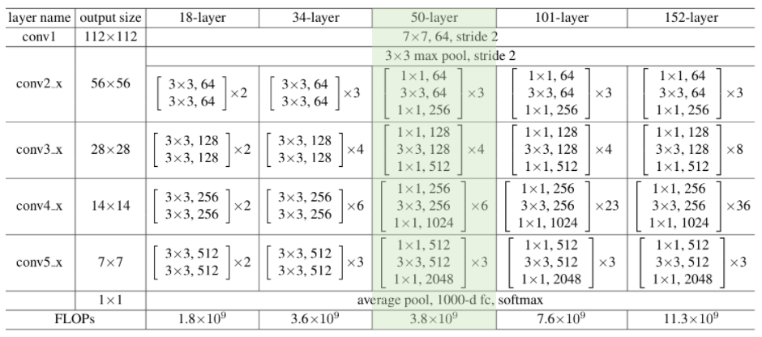
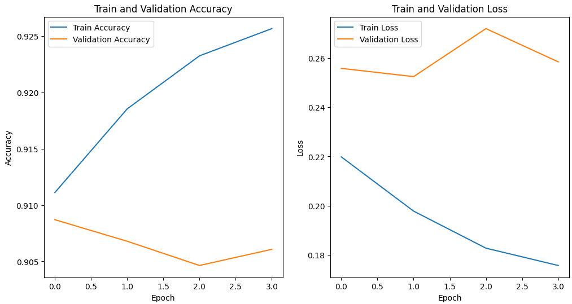
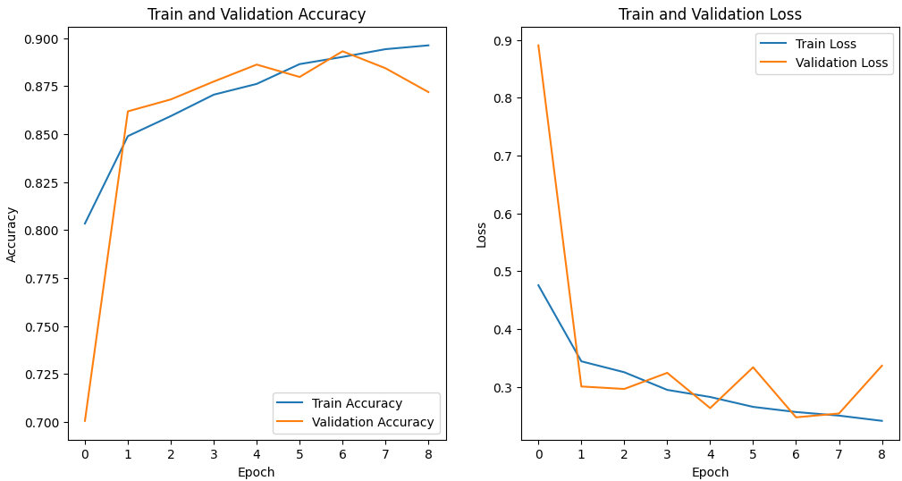
04
모델링
1) 모델 성능 평가 및 선택 – Resnet50
3. Resnet50의 성능 극대화
전이학습
전체 전이
Conv2D만 전이
Conv2D 중 conv5는 비전이
Conv2D 중 conv5와 conv4는 비전이
2. 다양한 Optimizer를 사용
AdamW
Nadam
Adam
3. 다양한 Pooling을 시도
No Pooling - Flatten
GlobalMaxPooling
GlobalAvgPooling
4. 분류하는 Dense layer의 unit 수를 조절
1024
2048
4096

Slide 18
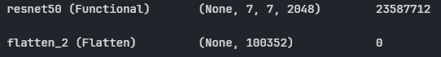
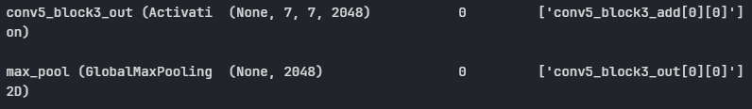
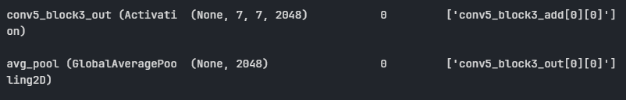
04
모델링
1) 모델 성능 평가 및 선택 – Resnet50
3. Resnet50의 성능 극대화
전이학습
전체 전이
Conv2D만 전이
Conv2D 중 conv5는 비전이
Conv2D 중 conv5와 conv4는 비전이
2. 다양한 Optimizer를 사용
AdamW
Nadam
Adam
3. 다양한 Pooling을 시도
No Pooling - Flatten
GlobalMaxPooling
GlobalAvgPooling
4. 분류하는 Dense layer의 unit 수를 조절
1024
2048
4096

Slide 19
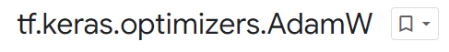
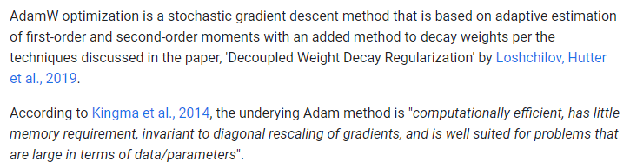
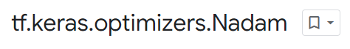
04
모델링
1) 모델 성능 평가 및 선택 – Resnet50
3. Resnet50의 성능 극대화
전이학습
전체 전이
Conv2D만 전이
Conv2D 중 conv5는 비전이
Conv2D 중 conv5와 conv4는 비전이
2. 다양한 Optimizer를 사용
AdamW
Nadam
Adam
3. 다양한 Pooling을 시도
No Pooling - Flatten
GlobalMaxPooling
GlobalAvgPooling
4. 분류하는 Dense layer의 unit 수를 조절
1024
2048
4096

Slide 20
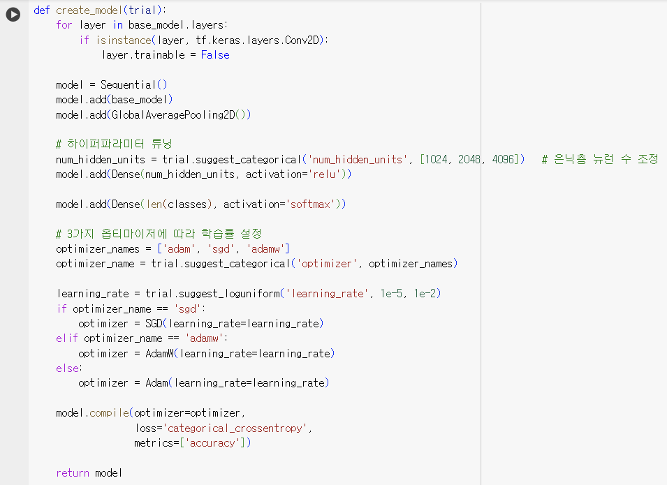
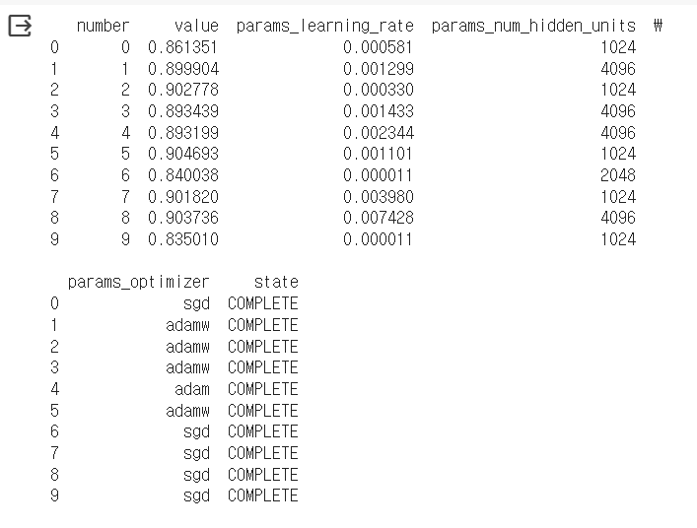
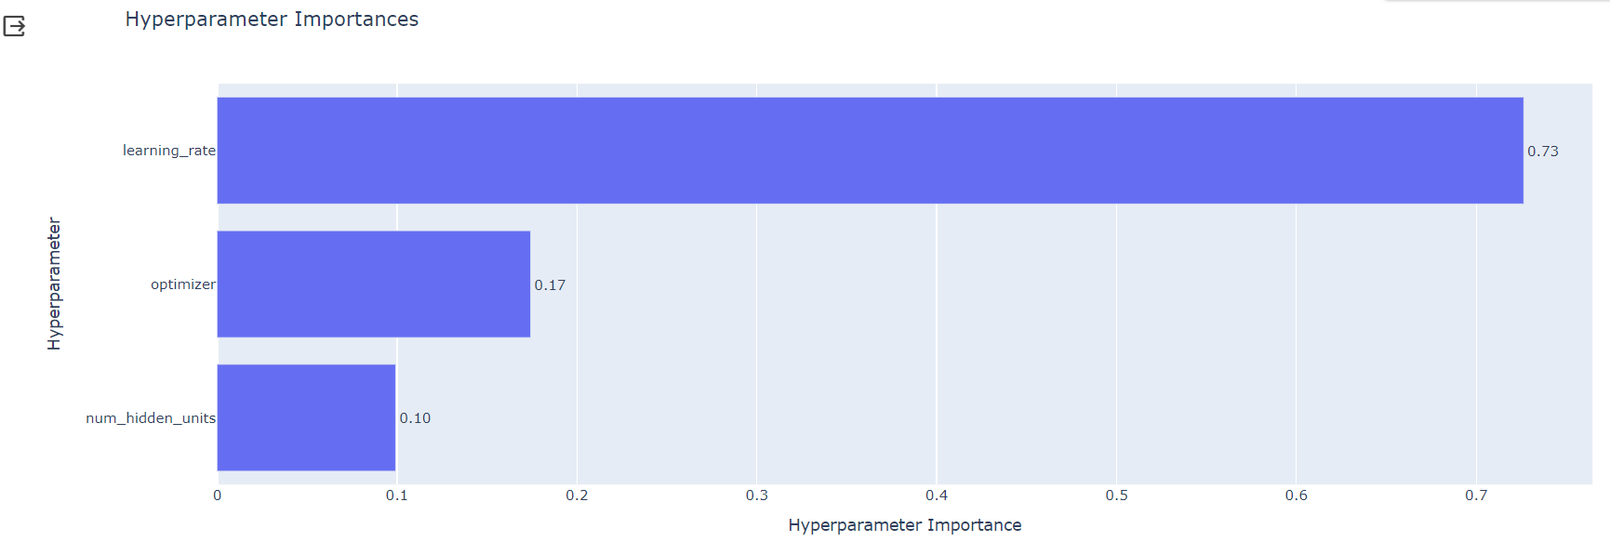
04
모델링
4) 하이퍼 파라미터 튜닝 : 최적화할 하이퍼 파라미터로 은닉층 뉴런 수, 옵티마이저 종류, 옵티마이저의 학습률 선택, val_acc 를 최대화하는 방식으로 튜닝
여러 번 반복하여 가장 결과가 좋은
선택 하이퍼 파라미터 (은닉층 뉴런수, 옵티마이저 종류, 옵티마이저 학습률)
확인
튜닝 결과
Optuna 튜닝 코드
가장 중요한 하이퍼 파라미터

Slide 21
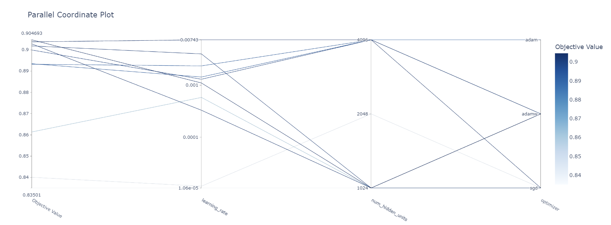
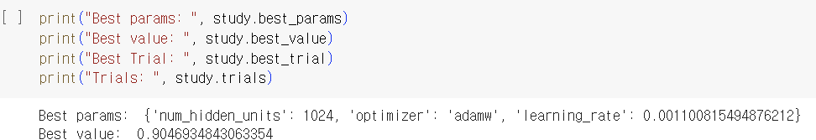
04
모델링
4) 하이퍼 파라미터 튜닝
Best params
‘num_hidden_units’ : 1024
‘optimizer’ : adamw
‘learning_rate’ : 0.001100815494876212
Best Value : 0.9046934843063354

Slide 22
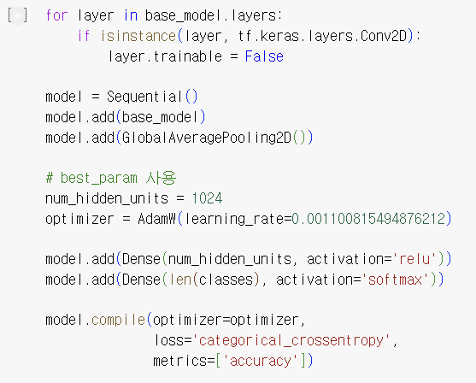
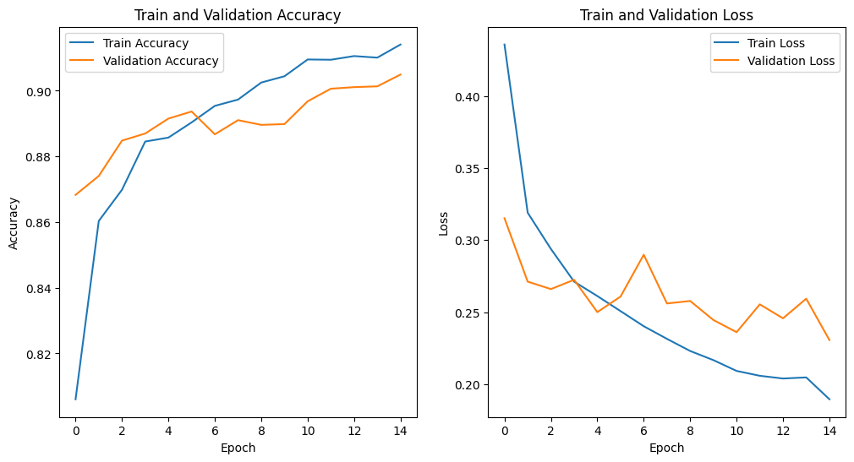
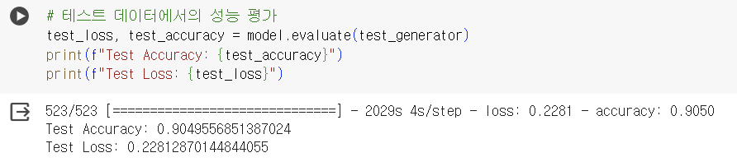
04
모델링
5) 최적화 모델로 학습
Test acc 변화 0.8908 ▶ 0.905 (1%p 증가)
Test loss 변화 0.25485 ▶ 0.22813 (0.03 감소)

Slide 23
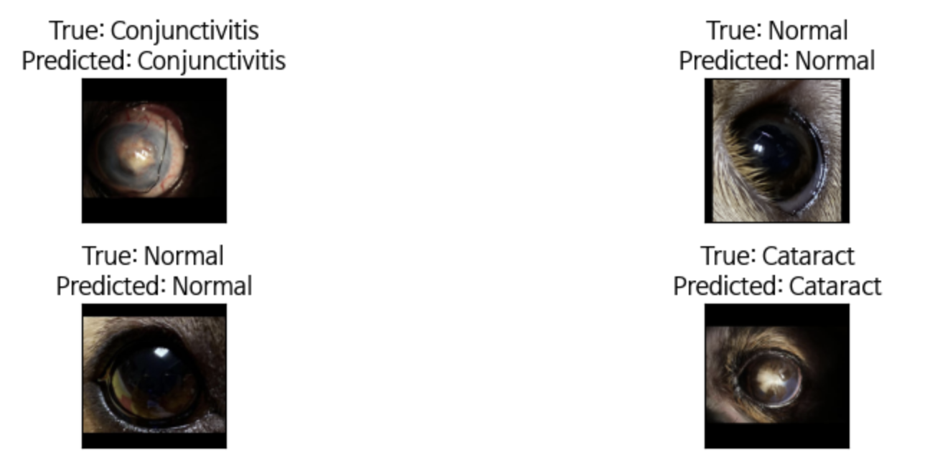
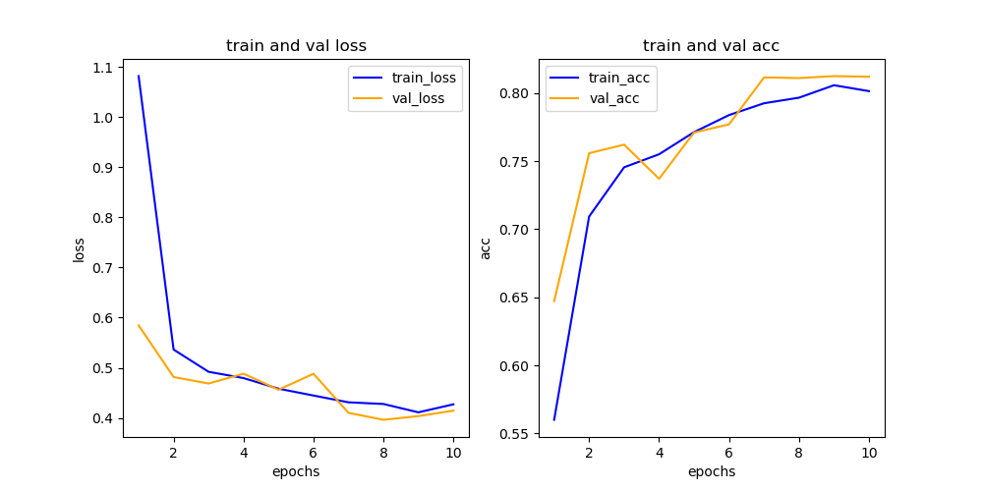

04
결과 예상 - 모델 기반
3. Resnet50
모델링
3) 모델 성능 평가 및 선택
1. VGG16
2. EfficientNet
ResNet50 모델 기반으로 이미지 직접 넣어 test 결과, 백내장, 결막염, 정상 안구를 잘 판단하는 것 확인
학습 및 성능 평가 후, train 80.13% validation 81.19% test 85.54%로 확인 됨
학습한 모델 중 가장 성능 좋지 않았음
EfficientNet 관련 설명 넣을게요~

Slide 24


04
모델링
- Grad CAM
Test acc 0.9111
Test loss 0.26697
고양이 안구도 동일한 방식으로 진행 -> 잘 분류함

Slide 25



04
모델링
- Grad CAM
Grad CAM
: 딥러닝 신경망이 이미지의 어떤 부분을 근거로 분류 결정을 내렸는지를 시각화하여 보여줌. 어느 부분이 가장 중요했는지를 이해하기 위해 CNN 모델에서 Gradient를 활용하여 예측 결과에 대한 원인을 해석
실제 백내장 판정 강아지 안구 이미지에 대한 Grad CAM

Slide 26

05
웹페이지
강아지 or 고양이 선택
웹사이트 초기 화면 및 서비스 이용 예시

Slide 27

05
웹페이지
결과 창 예시
1.
결과 창 구성
결과창은 업로드한 이미지와 Grad Cam 이미지로 구성 -> 업로드 이미지의 어떤 부분을 바탕으로 해당 질병이 의심되는지를 설명
신뢰도를 함께 표시
의심되는 질병과 원인 및 증상 함께 안내
동물병원 방문 요망 메시지와 함께 왈니스 웹사이트 내 동물병원 찾기 기능 이용 유도
2.
3.
4.

Slide 28

05
웹페이지
- 이용 방법 시연

Slide 29


05
웹페이지
병원 추천
니즈에 맞추어 주변의 동물 병원을 거리 순
혹은 별점 순으로 확인 가능
구글 맵 연동
사용자 위치 기반으로 주위의 동물병원 표시

Slide 30




05
웹페이지
광고 -> 광고 이미지 클릭시 각 연동된 펫보험, 펫 디바이스 정보 페이지로 이동
웹사이트 바로 노출 X
분석이 진행되는 동안 펫보험 광고를 노출하여
이용자의 주의를 끌고 클릭 유도
상대적으로 질병과는 연관성이 덜하나,
반려인 전반적으로 관심 가질 수 있는 펫 디바이스 광고는 서비스 소개페이지에 할당
펫 보험
펫 디바이스

Slide 31




06
SWOT 분석
- 출시 이전 서비스 내부 및 외부 환경 분석
정확도 약 90%에 달하는 모델의 성능
반려인들에게는 필수인 동물 병원 방문, 그러나 부담되는 동물 병원비 -> 동물 병원 방문 이전 이용하는 서비스로서 병원 방문 수요만큼의 서비스 이용 수요 확보 가능
사진을 찍고 업로드하기만 하면 되는
쉬운 이용 방법
광고를 통한, 반려동물 시장의 다양한 상품과의 제휴를 통해 수익성 확보
진단에 있어 한계 존재 ex) 특정 안과질환(백내장, 결막염)에 대해 확인 가능 -> 모델의 추가 및 발전으로 해결 가능
웹사이트 이용 방식으로 사진을 웹에 업로드해야하는 불편함 -> 모바일 버전 개발로 해결 가능
S
W
Strength
Weakness
Opportunity
Threat
경쟁 및 선두 업체에서 제공하는 폭넓은 진단 서비스 (피부, 치아, 관절)
수익성이 반려동물 상품 시장의 흥망에 다소 의존될 수 있음.
반려인구의 지속적인 증가 but 반려동물 비대면 진단 시장은 아직 크지 않음. 이에 대한 초기 수요를 충족할 수 있음.
성장하고 있는 펫보험 시장에 따른 광고수익 증대 기대할 수있음.
O
T

Slide 32
06
SWOT 분석
- 향후 과제
진단에 있어 한계 존재 ex) 특정 안과질환(백내장, 결막염)에 대해 확인 가능 -> 모델의 추가 및 발전으로 해결 가능
웹사이트 이용 방식으로 사진을 웹에 업로드해야하는 불편함 -> 모바일 버전 개발로 해결 가능
Threat
경쟁 및 선두 업체에서 제공하는 폭넓은 진단 서비스 (피부, 치아, 관절)
수익성이 반려동물 상품 시장의 흥망에 다소 의존될 수 있음.
W
T
Weakness
향후 과제
1. 시장에서의 경쟁성 확보를 위해 더욱 다양한 질병을 판별할 수 있는 서비스 제공 필요
2. 이용자가 안구 이미지를 직접 크롭하거나, 안구만을 찍어야 하는 번거로움을 덜 수 있도록, open CV를 이용하여 넓은 범위를 보여주는 이미지에서도 필요한 부분만 분석할 수 있도록 개발 필요
3. 모바일 버전 개발

Slide 33

기대 효과
보다 쉬운 반려동물 건강 관리
반려동물 양육비 중 약 35%에 해당(2023년 기준)하는 병원비에 대한 절감 효과
광고로서의 상품 및 서비스 제휴를 통해 반려동물 관련 데이터 축적 가능 ▶ 축적된 데이터를 기반으로 반려동물 관련 새로운 서비스 개발 가능
반려동물 관련 서비스 시장 활성화
Notes:
3번 항목 반려동물 관련 데이터 축적 : 왈니스 서비스를 이용한 반려인들의 상품 구매가 주로 어떤 상품 구매로 이루어지는지, 펫보험 가입으로 이루어진다면 주로 어떤 부분을 보장하는 보험을 가입하는지, 어떤 연령의 펫에 대한 보험 가입으로 이어지는지, 상품 구매나 서비스 이용에는 얼마나 지불하는지 등의 데이터를 통해 새로운 서비스에 대한 마케팅 혹은 상품 마케팅 서비스에 이용 가능 할 것 !
보다 쉬운 반려동물 건강 관리
반려동물 양육비 중 약 35%에 해당(2023년 기준)하는 병원비에 대한 절감 효과
광고로서의 상품 및 서비스 제휴를 통해 반려동물 관련 데이터 축적 가능 -> 축적된 데이터를 기반으로 반려동물 관련 새로운 서비스 개발 가능
반려동물 관련 서비스 시장 활성화

Slide 34

08
일정 관리
GANTT Chart
Notes:
이미지에 하이퍼링크로 -> Project Scheduling 4조 추가해뒀습니다 !

Slide 35

08
일정 관리
Customized Scrum
Notes:
이미지에 하이퍼링크로 -> Project Scheduling 4조 추가해뒀습니다 !

Slide 36

08
버전 관리
Requirements.txt
Django==5.0.1
numpy==1.26.3
pandas==2.2.0
matplotlib==3.8.2
seaborn==0.13.1
scikit-learn==1.4.0
beautifulsoup4==4.12.3
mysql-connector-python==8.3.0
tensorflow==2.15.0.post1
fastai==2.7.14
torch==2.2.1
torchvision==0.17.1
torchaudio==2.2.1
opencv-python==4.8.0.76
nbformat==5.10.4
plotly==5.20.0

Slide 37



08
버전 관리
팀원들의 협업을 git으로 관리
Gitkraken으로 실시간 확인

Slide 38
08
프로젝트 후기
능동적이고 적극적인 팀원들 덕분에 일정의 큰 차질없이 무사히 프로젝트를 마칠 수 있어서 감사드리고, 처음 겪어보는 이미지 데이터 프로젝트에 좌충우돌 사건사고가 많았는데, 꼭 다음에는 좋은 컴퓨팅으로 이미지데이터와 리벤지 매치를 뜨고 싶습니다.
장진형
반려인으로서 관심 있던 주제라 즐겁게 참여할 수 있었습니다. 모델 성능 향상을 목표로 딥러닝 모델의 구조를 살피고 여러 시도를 해볼 수 있어 좋았습니다. 또한 큰 규모의 이미지 데이터를 다룰 때 어떤 어려움이 있는지 몸소 확인할 수 있는 값진 시간이었습니다. 문제가 생기면 함께 해결해 주셨던 조장 및 조원분들께 감사하다는 말씀드립니다.
민지현
프로젝트 진행중에 많은 벽을 만나 여전히 자신이 부족하다는 것을 다시 한번 알게되었습니다. 또한 이번 프로젝트를 준비하면서 딥러닝은 생각할 것도 준비할 것도 대비할 것도 굉장히 많았다는 것을 배웠고 다음 프로젝트 부터는 만반의 준비를 갖추고 도전할 수 있도록 노력하겠습니다. 끝으로 부족한 저를 이끌어주신 팀원들에게 감사의 말씀을 전합니다.
박재영
모델을 만들고 학습시키는 과정에서 하이퍼 파라미터를 최적화하는 방법에 대해 학습할 수 있었고, 딥러닝 모델에 대한 전반적인 이해도를 높일 수 있었습니다. 의료 데이터임에도 불구하고 결과가 잘 나온 것 같아 만족스럽습니다. 조장님과 다른 조원분들이 도와주셔서 무사히, 즐겁게 프로젝트를 마무리할 수 있었습니다.
이서은
단기간에 딥러닝에 대한 이해도를 높일 수 있는 정말 좋은 기회였습니다. 혼자서 공부하는 것과 협업을 통해 프로젝트를 진행하는 것에는 큰 차이가 있다는 것을 느낄 수 있었습니다. 파이널 프로젝트 진행하는 동안 협업 과정 자체가 매우 체계적이라 협업하는 과정이 즐거웠습니다. 어떤 사소한 문제라도 소통을 통해 함께 풀어나갈 수 있는 분위기를 조성해주신 팀원 분들과 프로젝트 진행 경험을 바탕으로 매끄러운 진행으로 팀을 이끌어 주신 팀장님께 감사합니다.
정겨운
최성림
다양한 모델을 접해볼 수 있는 기회를 가질 수 있어서 좋았습니다. 모델을 설명할 수 있는 XAI라는 것도 찾아볼 수 있어서 좋았고 좋은 팀원을 만나서 일정에 문제가 없고 잘 진행된 프로젝트를 해볼 수 있어서 너무 좋았습니다 감사합니다.

Slide 39
Reference
Kim, J. Y., Lee, H. E., Choi, Y. H., Lee, S. J., & Jeon, J. S. (2019). CNN-based diagnosis models for canine ulcerative keratitis. Scientific reports, 9(1), 14209.
Kim, D., Kim, J., Yoo, J., & Choi, D. (2023). Image-Based Diagnosis Service for Pet Eye Diseases. 한국콘텐츠학회 ICCC 논문집, 311-312.
Kim, J. Y., Han, M. G., Chun, J. H., Huh, E. A., & Lee, S. J. (2022). Developing a diagnosis model for dry eye disease in dogs using object detection. Scientific Reports, 12(1), 21351.
Yang, Z., Mitra, A., Liu, W., Berlowitz, D., & Yu, H. (2023). TransformEHR: transformer-based encoder-decoder generative model to enhance prediction of disease outcomes using electronic health records. Nature Communications, 14(1), 7857.
김도우, 이주원, & 최도진. (2023). 이미지 기반 반려동물 안구질환 진단 모바일 애플리케이션. 한국정보과학회 학술발표논문집, 1649-1651.
He, K., Zhang, X., Ren, S., & Sun, J. (2016). Deep residual learning for image recognition. In Proceedings of the IEEE conference on computer vision and pattern recognition (pp. 770-778).
Tan, M., & Le, Q. (2019, May). Efficientnet: Rethinking model scaling for convolutional neural networks. In International conference on machine learning (pp. 6105-6114). PMLR.
Qassim, H., Feinzimer, D., & Verma, A. (2017). Residual squeeze vgg16. arXiv preprint arXiv:1705.03004.
Simonyan, K., & Zisserman, A. (2014). Very deep convolutional networks for large-scale image recognition. arXiv preprint arXiv:1409.1556.
PyTorch. (s.f.). Quantization Aware Training (QAT) on VGG.
이학범. (2023, 6월 7일). 국내 반려동물 양육 가구 552만, 반려인 1262만명. 데일리벳.
이학범. (2023, 6월 7일). 동물병원 선택 기준 1위, 2년 만에 ‘접근성’→’가격’으로 바뀌다. 데일리벳.
김예지. (2024, 2월 12일). 반려동물 양육비 중 30%가 진료비… 펫보험 가입은 1% 그쳐 [반려동물 800만시대, '펫보험' 국민보험 되려면 (上)]. 파이낸셜뉴스.
Data
반려동물 안구 질환 데이터_AI HUB

Slide 40

Q&A

Slide 41

For you pets wellness, Walness
감사합니다

